Slide 1
计算机组成原理实验
TA：
李伽泽
彭志峰

Slide 2

关于Basys3数码管的使用
在实验二中设计单周期CPU时，我们需要利用数码管在开发板上查看CPU执行情况。
我们开发板上只有4个数码管，所以我们设计CPU时，寄存器的位数不能太大，否则很难在数码管上显示。我们可以设定寄存器位数为8位，高4位可以用一个数码管显示，低4位可以用一个数码管显示（0~F）。这样我们就可以用两个数码管表示一个寄存器的内容了（无论其为地址还是数据）。

Slide 3
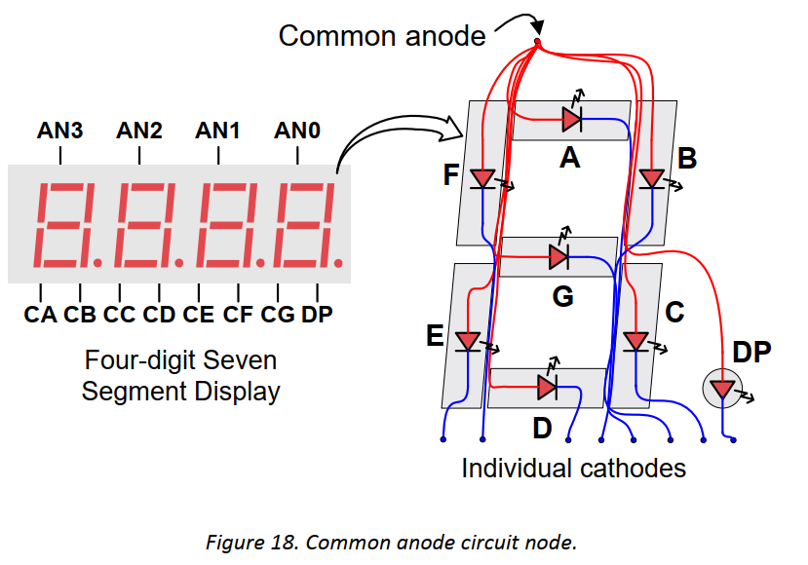
7段数码管显示0~f

Slide 4
Basys3版采用共阳极 （'0'-亮灯， '1‘-熄灯）
Data(4bit) | CA | CB | CC | CD | CE | CF | CG
0 | 0 | 0 | 0 | 0 | 0 | 0 | 1
1 | 1 | 0 | 0 | 1 | 1 | 1 | 1
2 | 0 | 0 | 1 | 0 | 0 | 1 | 0
3 | 0 | 0 | 0 | 0 | 1 | 1 | 0
4 | 1 | 0 | 0 | 1 | 1 | 0 | 0
5 | 0 | 1 | 0 | 0 | 1 | 0 | 0
6 | 0 | 1 | 0 | 0 | 0 | 0 | 0
7 | 0 | 0 | 0 | 1 | 1 | 1 | 1
8 | 0 | 0 | 0 | 0 | 0 | 0 | 0
9 | 0 | 0 | 0 | 0 | 1 | 0 | 0
a | 0 | 0 | 0 | 1 | 0 | 0 | 0
b | 1 | 1 | 0 | 0 | 0 | 0 | 0
c | 0 | 1 | 1 | 0 | 0 | 0 | 1
d | 1 | 0 | 0 | 0 | 0 | 1 | 0
e | 0 | 1 | 1 | 0 | 0 | 0 | 0
f | 0 | 1 | 1 | 1 | 0 | 0 | 0

Slide 5
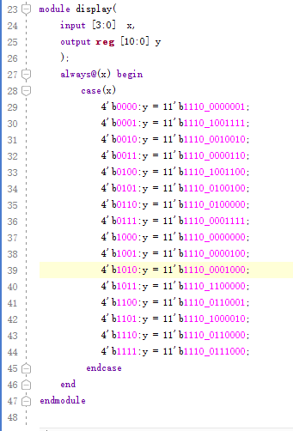
7段数码管显示0~f
新建项目，注意Default Part选择xc7a35tcpg236-1
编写代码，见右侧（注:输出前4位为AN3~
AN0,用来控制哪个数码管亮）
跳过仿真，直接综合，实现。
绑定引脚，注意I/O Std 这一列选择 LVCMOC33
分配完之后要保存（ctrl-s）
将输入绑定到SW15~SW12，输出最高4位绑定到
AN3~AN0, 低7位绑定到CA~CG.

Slide 6
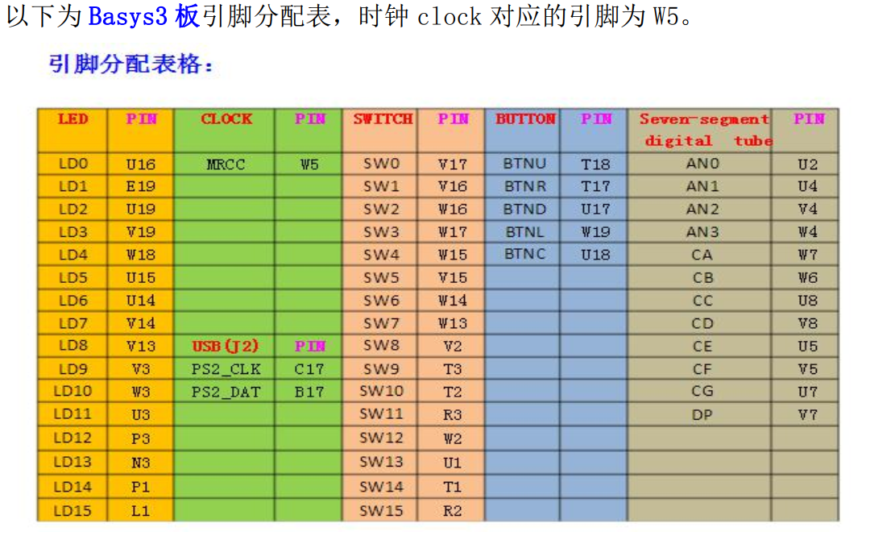

Slide 7
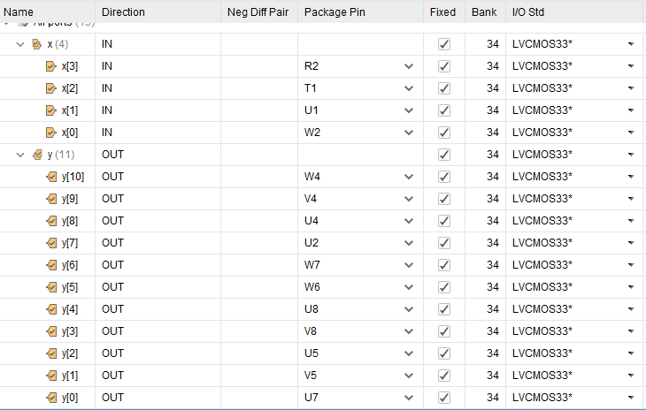

Slide 8
7段数码管显示0~f
分配完引脚后，连接开发板，生成二进制流文件，烧写开发板。注意P1 设置在 JTAG 模式 ，即跳线帽在 JP1 中间两针上

